Slide 1
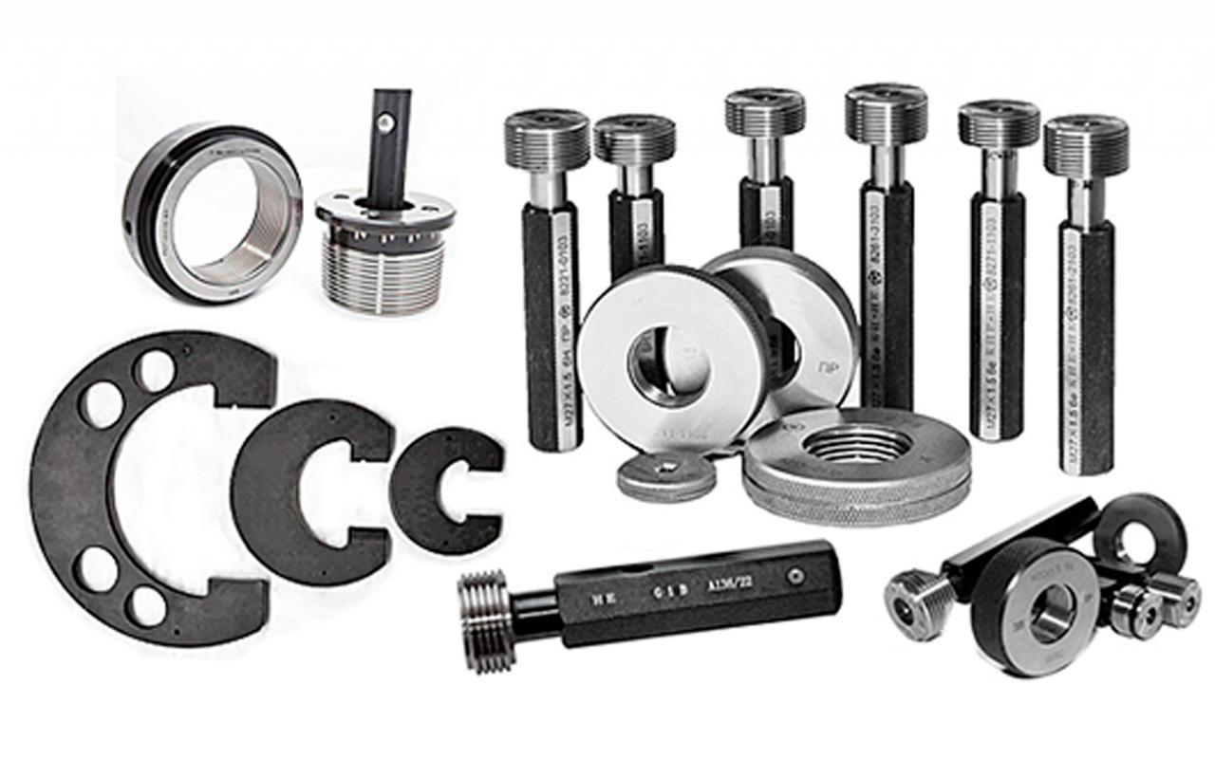
КАЛИБРЫ

Slide 2
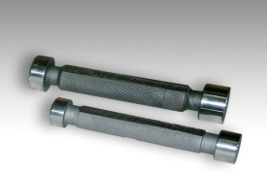
СОДЕРЖАНИЕ
Основные понятия
Классификация калибров
Виды предельных гладких калибров
Условие годности деталей
Калибры для измерения гладких валов и отверстий
5.1 Предельные гладкие калибры для отверстий
5.2 Предельные гладкие калибры для валов
Резьбовые калибры
Калибры для конических поверхностей
Шаблоны для измерения фасонных поверхностей
Правила эксплуатации калибров
Щупы для проверки зазоров
Контрольные вопросы
Источники информации

Slide 3
1. Основные понятия
Калибры –
это бесшкальные одномерные жёсткие измерительные инструменты, предназначенные для определения годности размеров элементов деталей машин (для контроля размеров элементов деталей, их геометрической формы и взаимного расположения).
это измерительные инструменты, которыми проверяются правильность размеров и формы изделий и при помощи которых можно установить, что изготовленные изделия соберутся друг с другом при сборке.
Калибры предназначаются, главным образом, для измерения одного определенного размера.
Калибры не позволяют измерить фактический размер изделия, а только дают возможность установить, что изделие не вышло за пределы указанных в чертеже допусков на его изготовление.

Slide 4
2. Классификация калибров:
1) В зависимости от контролируемой поверхности:
а) гладкие (для контроля гладких цилиндрических наружных и внутренних поверхностей);
б) конусные (для контроля деталей конусных гладких соединений);
в) шлицевые (для контроля деталей шлицевых соединений);
г) резьбовые (для контроля деталей резьбовых соединений);
д) специальные (профильные) (для контроля деталей нестандартных соединений и контроля отдельных деталей специальной формы)
3) В зависимости от назначения:
а) рабочие (Р-ПР, Р-НЕ) (применяют на рабочих местах, ОТК);
б) приёмные (П-ПР, П-НЕ) (применяют контролеры, заказчики);
в) контрольные (контркалибры) (К-ПР, К-НЕ) (применяют для проверки самих калибров в процессе изготовления и эксплуатации)
2) В зависимости от условий оценки годности деталей:
а) нормальные (точные шаблоны) (для контроля годности изделий сложного профиля путем копирования) – имеют один размер, тот, который желательно получить на изделии. Годность изделия определяется вхождением в него калибра с большей или меньшей степенью плотности;
б) предельные (для контроля годности наибольшего и наименьшего предельных размеров элемента деталей, т.е. для установления, находится ли проверяемый размер в пределах допуска) – имеют два размера: один размер калибра равен наименьшему предельному размеру детали, второй – наибольшему. Один конец калибра обязательно должен входить в деталь, а второй – входить не должен;
С помощью предельных калибров не определяют числовое значение контролируемого параметра, а выясняют, не выходит ли он за предельные значения допуска.

Slide 5
Классификация калибров:

Slide 6
Классификация калибров:
4) По характеру измерительного контакта:
а) Калибры поверхностным линейным контактом;
б) Калибры точечным контактом.
5) По конструктивному устройству гладкие предельные калибры для контроля валов и отверстий разделяют на:
цельные и составные,
однопредельные и двухпредельные,
односторонние и двухсторонние,
регулируемые и нерегулируемые (жесткие).
Однопредельные пробки или скобы применяют при контроле деталей относительно больших размеров.
Двухсторонние двухпредельные калибры несколько ускоряют контроль, однако предусмотрены лишь для размеров до 50 мм.

Slide 7
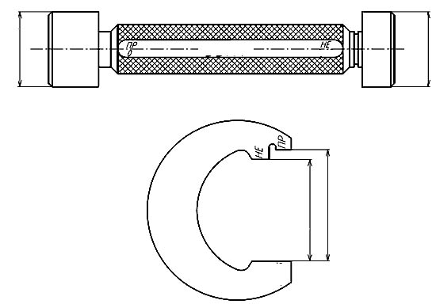
3. Виды предельных гладких калибров:
1) Калибры-пробки (пробки) – для контроля предельных размеров ОТВЕРСТИЙ
2) Калибры-скобы (скобы) – для контроля предельных размеров ВАЛОВ
D_{min}
D_{max}
Калибр-пробка
d_{min}
d_{max}
Калибр-скоба

Slide 8
Предельные калибры имеют два размера:
один размер калибра равен наименьшему предельному размеру детали;
второй – наибольшему предельному размеру детали.
Один конец калибра обязательно должен входить в деталь, а второй – входить не должен. Один из этих размеров называется проходным, другой непроходным, или большим и меньшим.
Пользование предельными калибрами обеспечивает полную взаимозаменяемость деталей и не требует высокой квалификации рабочего.
Гладкие калибры применяются для измерения диаметров отверстий, диаметров валов, длин и высот.

Slide 9
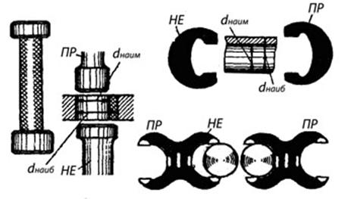
Комплект калибров:
состоит из:
1) Проходной (ПР) – контролирует начало поля допуска детали;
2) Непроходной (НЕ) – контролирует конец поля допуска детали

Slide 10
Комплект калибров:

Slide 11
4. Условие годности деталей:
Деталь годна, если при контроле проходная сторона калибра (ПР) проходит под действием собственного веса, а непроходная сторона калибра (НЕ) – не проходит.
Если проходная сторона калибра (ПР) не проходит – брак исправим.
Если непроходная сторона калибра (НЕ) проходит – брак не исправим.

Slide 12
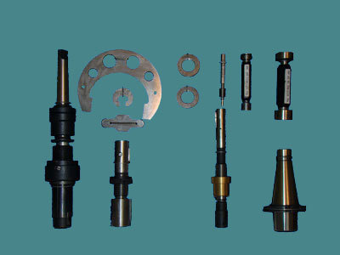
5. Калибры для измерения гладких валов и отверстий
Для контроля размеров валов применяют предельные калибры-скобы;
Для контроля размеров отверстий – предельные калибры-пробки

Slide 13
Предельные размеры изделий, для которых предназначены калибры, называются номинальными размерами калибров.
Фактические размеры калибров отличаются от номинальных размеров потому, что: 1) калибры не могут быть абсолютно точно изготовлены; 2) в процессе пользования они изнашиваются и изменяют свой размер; 3) назначение их различно: они применяются либо для контроля изделия, либо для контроля самих калибров.
Виды калибров, допуски на их изготовление и износ установлены межгосударственными и национальными стандартами и носят название системы допусков для предельных калибров.

Slide 14
5.1 Предельные гладкие калибры
для отверстий
Предельные калибры для отверстий называются калибрами-пробками и представляют собой стержень с двумя цилиндрами.
Один цилиндр имеет наименьший предельный размер отверстия и называется проходным (ПР), второй имеет наибольший предельный размер и называется непроходным (НЕ) концом калибра.
Проходные калибры-пробки при измерении должны свободно входить в отверстие без приложения усилий, непроходные – не должны входить в отверстие полностью, а только «закусывать».
Если непроходной калибр входит в отверстие, то это значит, что сделан брак неисправимый.
Если проходной калибр не проходит в отверстие, то это значит, что сделан брак исправимый.
Калибры-пробки

Slide 15
Калибры-пробки

Slide 16
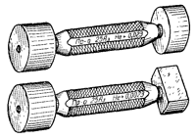

Slide 17
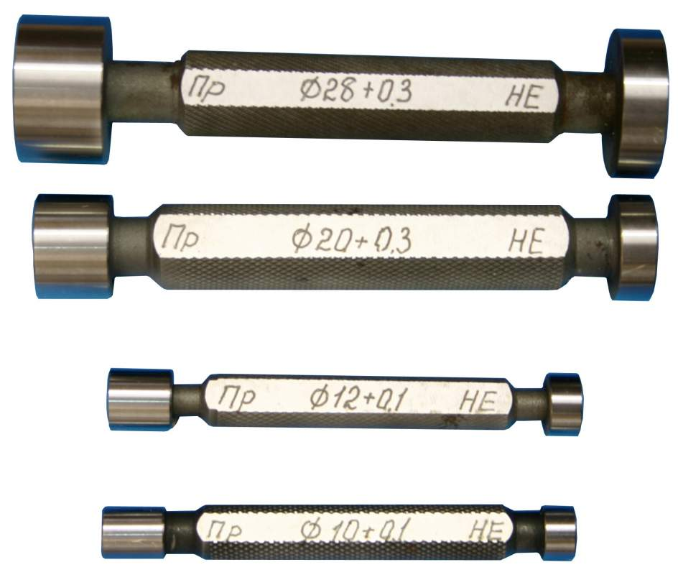

Slide 18
КАЛИБРЫ ДЛЯ КОНТРОЛЯ ОТВЕРСТИЙ ВЫПОЛНЯЮТСЯ В ВИДЕ:
Пробок гладких полных
Пробок листовых неполных и пробок неполных
Штихмасов и нутромеров сферических
Пробок конических

Slide 19
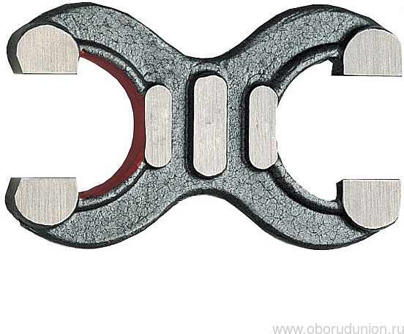
5.2 Предельные гладкие калибры
для валов
Предельными калибрами для валов служат калибры-скобы.
Один конец скобы проходной (ПР), другой – непроходной (НЕ).
Размер проходной стороны равен наибольшему предельному размеру вала, размер непроходной стороны – наименьшему предельному размеру вала.
Проходные скобы должны надеваться на вал под действием собственного веса. Непроходные скобы не должны надеваться на вал.
Если непроходная скоба надевается на вал, то вал бракуется (брак неисправимый).
Если проходная скоба не надевается на вал, то вал бракуется (брак исправимый).
Калибр-скоба

Slide 20
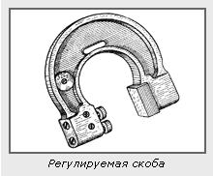
КАЛИБРЫ ДЛЯ ИЗМЕРЕНИЯ ВАЛОВ
Для измерения валов применяются калибры-скобы.
Скобы бывают:
жесткие и
регулируемые.
Жесткие скобы изготовляются штампованными, литыми и листовыми, а также односторонними и двусторонними.
Регулируемые калибры-скобы (ГОСТ 2216-84) получили свое название потому, что их можно установить перед измерением на нужный размер с определенной точностью и восстановить их рабочий размер по мере его износа.

Slide 21
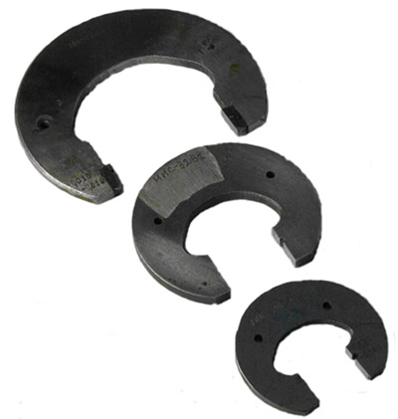
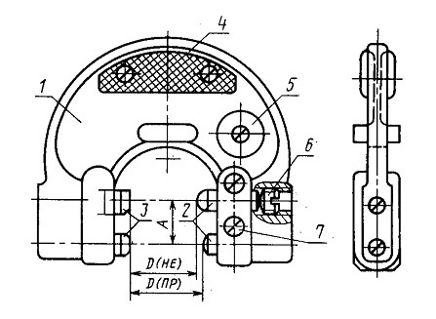
Калибры-скобы

Slide 22
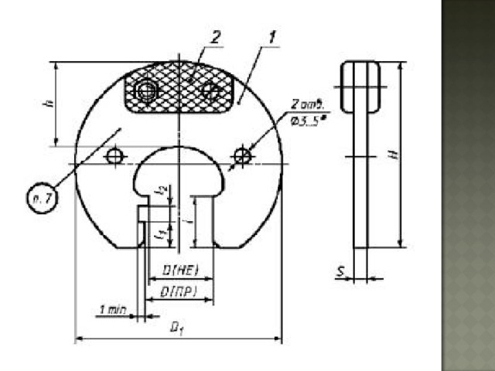
Односторонняя жёсткая скоба

Slide 23
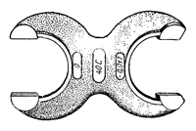
Двусторонняя жёсткая скоба

Slide 24
Регулируемые калибры-скобы

Slide 25
СХЕМА КОНТРОЛЯ ВАЛОВ СКОБОЙ

Slide 26
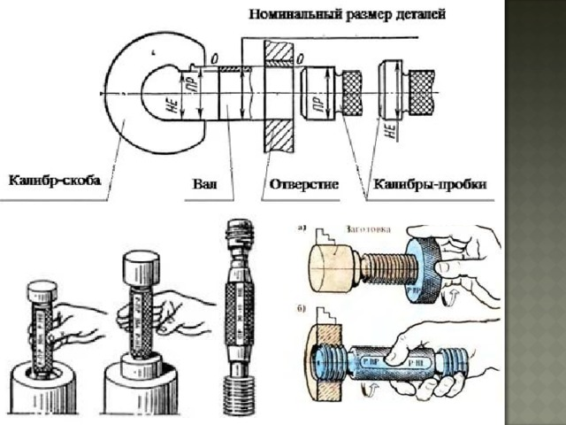

Slide 27
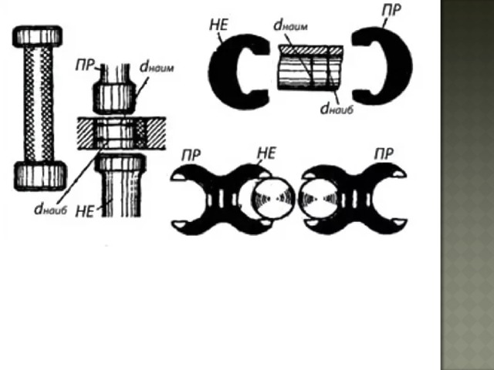

Slide 28
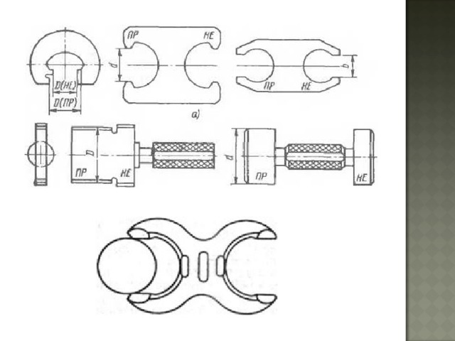

Slide 32
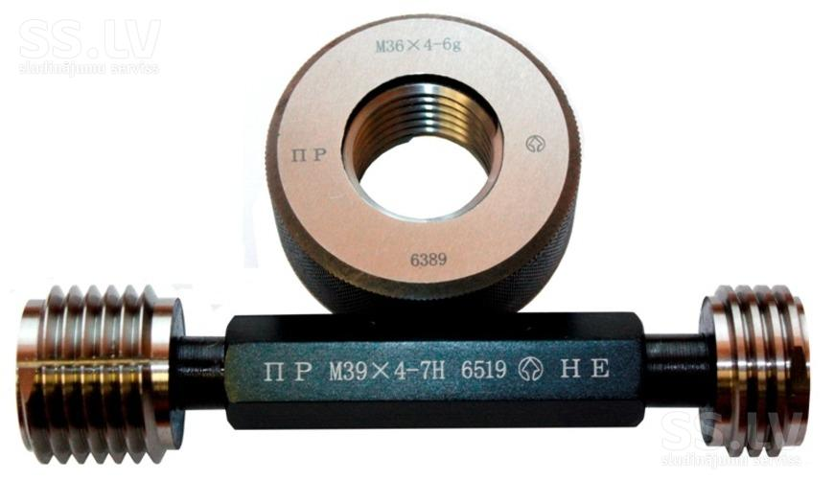
6. Резьбовые калибры
Для контроля внутренней резьбы применяют:
проходные резьбовые пробки (ПР);
непроходные резьбовые пробки (НЕ)
Для контроля наружной резьбы применяют:
проходные резьбовые кольца (ПР);
непроходные резьбовые кольца (НЕ)

Slide 33
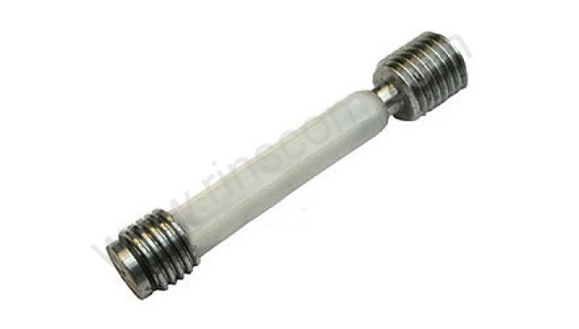
Резьбовые калибры
Для контроля внутренней резьбы применяют:
проходные резьбовые пробки (ПР), проверяющие приведенный средний диаметры гайки;
непроходные резьбовые пробки (НЕ), проверяющие верхний предел среднего диаметра гайки.
Резьбовой калибр-пробка

Slide 34
Резьбовые калибры
Калибр-пробка резьбовой проходной ПР должен свободно ввинчиваться в контролируемую внутреннюю резьбу.
Свинчиваемость калибра с резьбой означает, что приведенный средний диаметр резьбы не меньше установленного наименьшего предельного размера и имеющиеся погрешности шага и угла профиля внутренней резьбы компенсированы соответствующим увеличением среднего диаметра. Увеличение среднего диаметра компенсирует и погрешности винтовой линии резьбы и отклонения формы (круглости, цилиндричности).
Калибр-пробка резьбовой непроходной НЕ, как правило, не должен ввинчиваться в контролируемую резьбу.
Допускается ввинчивание калибра до двух оборотов (для сквозной резьбы с каждой из сторон втулки). При контроле коротких резьб (до четырех витков) ввинчивание калибра-пробки допускается до двух оборотов с одной стороны или в сумме с двух сторон.
Проходной резьбовой калибр-пробка проверяет, не выходит ли средний диаметр резьбы за установленный наибольший предельный размер.

Slide 35
Резьбовые калибры
Для проверки внутреннего диаметра гайки применяются гладкие пробки:
проходная и
непроходная.
Калибр-пробка гладкий проходной ПР должен свободно входить в контролируемую резьбу под действием собственного веса или при определенной нагрузке.
Калибр-пробка гладкий непроходной НЕ, как правило, не должен входить в контролируемую резьбу под действием собственного веса или под действием определенной нагрузки. Допускается вхождение калибра на один шаг внутренней резьбы.

Slide 36
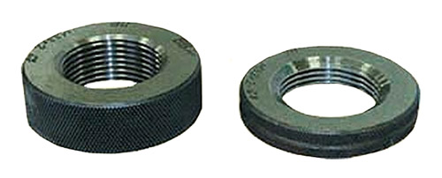
Резьбовые калибры
Аналогично для контроля наружной резьбы применяют:
резьбовые проходные кольца (ПР), проверяющие приведенный средний диаметр резьбы;
непроходные резьбовые кольца (НЕ), проверяющие нижний предел среднего диаметра резьбы.
Резьбовые калибры-кольца

Slide 37
Резьбовые калибры
Калибр-кольцо ПР должен свободно навинчиваться на контролируемую резьбу.
Свинчиваемость калибра с резьбой означает, что приведенный средний диаметр резьбы не выходит за установленный наибольший предельный размер и имеющиеся погрешности шага и угла профиля наружной резьбы компенсированы соответствующим уменьшением среднего диаметра. Уменьшение среднего диаметра резьбы компенсирует также погрешности винтовой линии резьбы и погрешности формы (круглость, цилиндричность).
Калибр-кольцо резьбовой непроходной НЕ, как правило, не должен навинчиваться на контролируемую наружную резьбу. Допускается навинчивание непроходного калибра-кольца до двух оборотов. При контроле коротких резьб (до трёх витков) навинчивание калибра-кольца не допускается. Непроходной резьбовой калибр-кольцо НЕ проверяет, не выходит ли средний диаметр резьбы за установленный наименьший предельный размер.

Slide 38
Для проверки наружного диаметра резьбы (болта) применяются также предельные гладкие скобы:
проходная и
непроходная.
Калибр-скоба резьбовой гладкий проходной ПР должен скользить по контролируемой резьбе под действием собственного веса или определенной силы не менее чем в трех положениях, расположенных на равном расстоянии по всей окружности резьбы.
Этим калибром проверяют наибольший предельный размер среднего диаметра наружной резьбы. Контроль резьбы калибрами-скобами рекомендуется сопровождать выборочным контролем с помощью проходного резьбового калибра-кольца, так как калибр-скоба не выявляет всех отклонений формы наружной резьбы. В спорных случаях решающим методом контроля является контроль проходным резьбовым калибром-кольцом ПР. Калибр-скоба резьбовой непроходной НЕ, как правило, не должен проходить под действием собственного веса (в крайнем случае только «закусывать») или определенной силы ни в одном из трех (не менее) положений, расположенных на равном расстоянии по всей окружности резьбы. Допускается прохождение калибра-скобы на первых двух витках наружной резьбы. Этим калибром проверяется наименьший предельный размер среднего диаметра наружной резьбы.

Slide 39
7. КАЛИБРЫ ДЛЯ КОНИЧЕСКИХ ПОВЕРХНОСТЕЙ
Конические поверхности обычно проверяются такими предельными калибрами, в которых проходная и непроходная стороны объединены в одном калибре.
Различают:
калибр-кольцо и
калибр-пробку.

Slide 40
КАЛИБРЫ ДЛЯ КОНУСНЫХ ПОВЕРХНОСТЕЙ

Slide 41
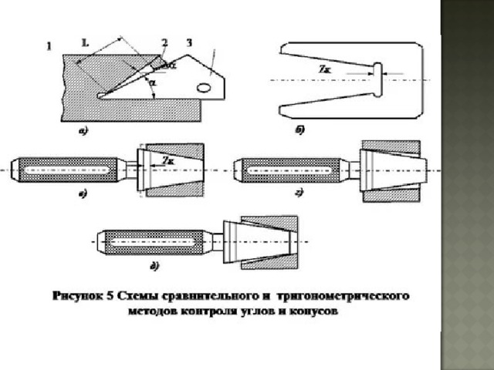

Slide 42
ПРОВЕРКА КОНИЧЕСКИХ ПОВЕРХНОСТЕЙ

Slide 43
Контроль конусов
С помощью калибров

Slide 44
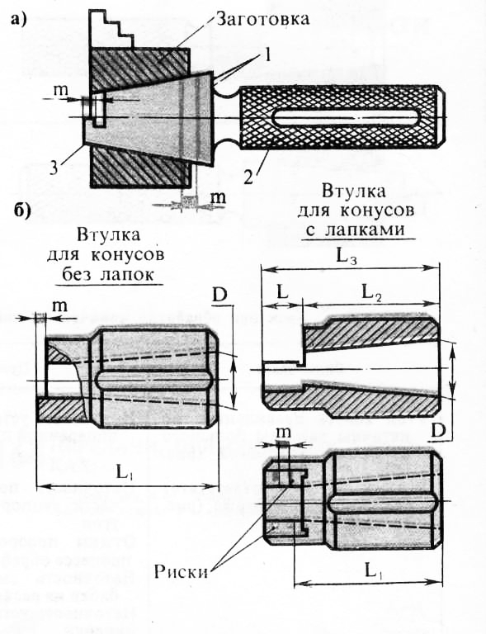

Slide 45
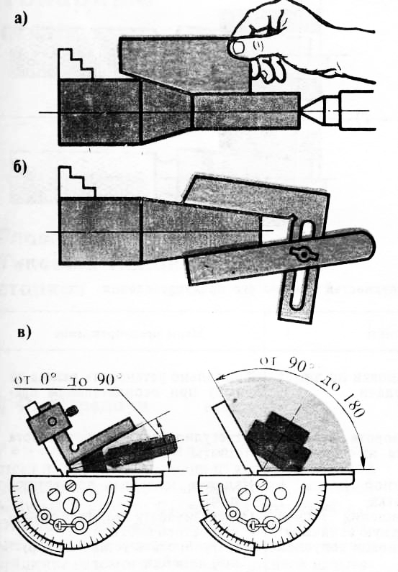
Угол конуса конических поверхностей контролируют:
нерегулируемыми (жесткими) шаблонами (рис. 1, а)
регулируемыми угловыми шаблонами (рис. 1,б). Точность угла конуса определяют по зазору между конической поверхностью и шаблоном: если обнаружен зазор у большого основания, то угол конуса меньше заданного, если зазор у малого основания, то угол конуса больше заданного.
Угол конуса измеряют универсальным угломером (рис. 1, в).

Slide 46
В условиях единичного производства широко применяют контроль конусов «на краску». Контрольный конус с нанесенной на его поверхность полоской краски или мела сопрягают с контролируемой деталью. После проворачивания конуса относительно сопрягаемой детали полоска краски стирается в местах наиболее плотного соприкосновения конических поверхностей, что позволяет судить о полноте сопряжения поверхностей, т. е. о точности обработки.
В серийном и массовом производстве конические поверхности контролируют предельными конусными калибрами: пробками и втулками. Этот метод контроля называется комплексным методом проверки годности. И им пользуются при изготовлении деталей с точными сопрягаемыми коническими поверхностями. Такую проверку выполняют калибрами-втулками и пробками, позволяющими определить точность одного из диаметров и формы конуса.
Расстояние между рисками или размер уступа на торце калибра соответствует допуску на конусность. Если одна риска на пробке зашла в контролируемое отверстие, а вторая не вошла, то конус правильный.
Кроме того конуса можно измерять синусными линейками.

Slide 47
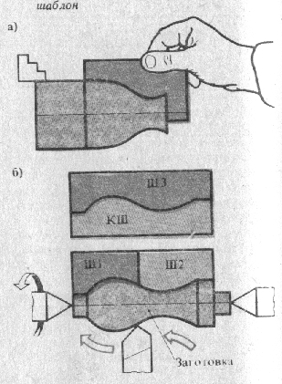
8. Шаблоны для измерения фасонных поверхностей
Шаблоны для измерения фасонных поверхностей прикладывают так, чтобы поверхности максимально совпадали.
Обычно шаблон делается в паре с контршаблоном, который является контрольной мерой при изготовлении шаблона, а также при проверке степени изнашивания шаблона в работе.

Slide 48
ШАБЛОН И КОНТРШАБЛОН

Slide 49
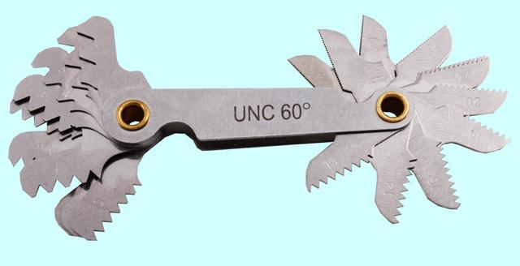
Шаблон для определения шага резьбы
После того как профиль резьбы шаблона точно совпадает с резьбой болта, по надписи на шаблоне устанавливают шаг метрической резьбы
Для более точной проверки резьбы используется резьбовые калибры.

Slide 50
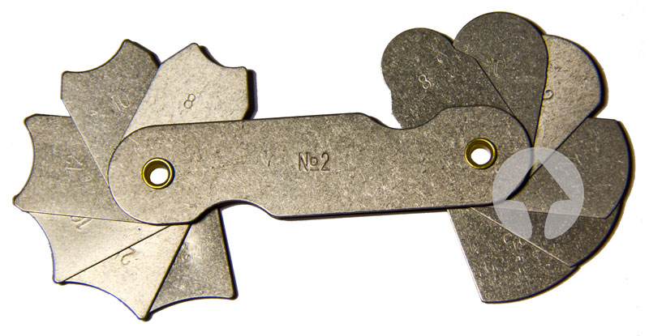
Шаблон радиусный

Slide 51
9. ПРАВИЛА ЭКСПЛУАТАЦИИ КАЛИБРОВ
Никогда не применять усилий пpи пользовании калибрами; нельзя вводить их в изделие ударами или с сильным нажимом.
Проходная сторона калибра должна под действием своего веса легко, без нажима входить в изделие. Непроходная сторона - не должна входить или в крайнем случае может только закусывать изделие. При излишнем усилии калибр пружинит, теряет свой размер и быстро изнашивается.
Проверяемое калибрами изделие должно быть очищено от пыли, грязи, заусенцев и насухо вытерто. Проверка смазанных изделий или изделий смазанными калибрами приводит к ошибкам в оценке размера изделия.
Запрещается проверка калибрами вращающихся изделий.
Нельзя производить проверку нагретых изделий. Изделие должно быть охлаждено до температуры калибра. Проверка нагретых изделий приводит к ошибкам в определении размера изделия и порче калибра.
Строго в установленные сроки калибры должны предъявляться органам технического контроля для проверки.
Калибры должны храниться на рабочем месте и в кладовой на деревянных подушках. Их измерительные поверхности не должны соприкасаться с металлическими предметами. Не следует допускать ударов по калибру или падения калибра на пол.

Slide 52
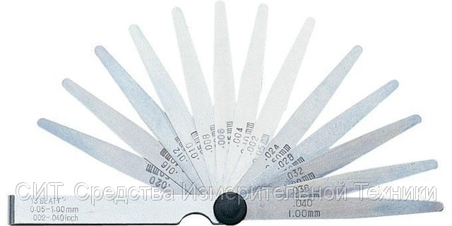
ЩУПЫ

Slide 53
10. Щупы для проверки зазоров
Щуп – это мера или нормальный калибр для поверки и измерения зазора между плоскостями.
Щупы представляют собой набор заключенных в обойму мерных стальных, точно обработанных пластинок.
Щупы применяются для проверки величины зазоров между поверхностями деталей или сопряженными деталями. Можно использовать как одну, так и несколько сложенных вместе пластинок.
Предназначены также для проверки и разметки прямых углов, для контроля взаимоперпендикулярного расположения деталей.
Используются для слесарно-сборочных работ, а также для поверки точности станков.
Их изготавливают в виде набора пластин разной толщины от 0,02 до 1 мм.

Slide 54
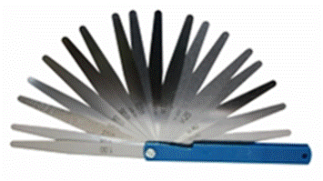
Набор щупов

Slide 56
Щупы ТУ 3926-056-53581936-2011
Номер набора | Номинальная толщина щупов, мм
№ 1 | 0.02; 0.02; 0.03; 0.03; 0.04; 0.05; 0.06; 0.07; 0.08; 0.09;0.10
№ 2 | 0.02; 0.02; 0.03; 0.03; 0.04; 0.05; 0.06; 0.07; 0.08; 0.09; 0.1; 0.15; 0.20; 0.25; 0.30; 0.35; 0.40; 0.45; 0.50
№ 3 | 0.50; 0.55; 0.60; 0.65; 0.70; 0.75; 0.80; 0.85; 0.90; 0.95; 1.00
№ 4 | 0.10; 0.15; 0.20; 0.30; 0.40; 0.50; 0.60; 0.70; 0.80; 0.95; 1.00

Slide 57
Применение щупов в процессе ремонта автомобилей: проверка теплового зазора клапанов проверка уровня масла

Slide 58
Контрольные вопросы
Что называется калибром?
Дать пояснения понятиям предельный и нормальный калибр, чем отличаются способы их применения?
Для чего служат гладкие предельные калибры?
Дать определение понятиям «годная деталь», «брак исправимый», «брак неисправимый».
Когда отверстие или вал считается годным при контроле их калибрами?
Какие калибры бывают по назначению, конструктивному признаку, форме измерительной поверхности ?
Как называется калибр для контроля отверстия?
Как называется калибр для контроля вала?
Что является номинальным размером для проходной и непроходной стороны калибра-пробки и калибра-скобы?
Можно ли с помощью калибра определить действительный размер контролируемой детали?
Для чего применяются щупы?
Сколько различают наборов щупов?

Slide 59
СПИСОК ИСТОЧНИКОВ ИНФОРМАЦИИ
ГОСТ 24851 – 81. Калибры гладкие для цилиндрических отверстий и валов. Виды.
ГОСТ 24852 – 81. Калибры гладкие для размеров свыше 500 до 3150 мм. Допуски.
ГОСТ 24853 – 81. Калибры гладкие для размеров до 500 мм. Допуски.
Метрология, стандартизация и сертификация: учебник для студ. высш. учеб. заведений / [А.И. Аристов, Л.И. Карпов, В.М. Приходько, Т.М. Раковщик]. – 4-е изд., стер. – М.: Издательский центр « Академия », 2008. – 384 с.
http://kalibr.info/Info.html
https://yandex.ru/images/

